Slide 1






Le syndrome de Prader-Willi, maladie rare engendrant des TND et des handicaps
Comprendre pour mieux accompagner
et
et
www.prader-willi.fr
www.chu-toulouse.fr
www.defiscience.fr
https://ipwso.org/
www.alliance-maladies-rares.org
www.erhr.fr
Marie-Odile & François Besnier
fmo.besnier@wanadoo.fr
DOC_PWF_N°5

Slide 2
Pourquoi cette formation ?
  Comprendre la maladie
  Améliorer les connaissances
    Troubles du neurodéveloppement (TND) : évaluation fonctionnelle du TND pour comprendre les forces et les besoins de la personne
    Spécificité des Troubles du comportement alimentaire (TCA) avec histoire anorexie/ hyperphagie/troubles endocriniens
    Gestion des émotions
  Comprendre la personne
  Comprendre le rôle fort de l’environnement
  Comprendre la posture
  Vos questions …
  Prévenir, soigner, accompagner

Slide 3
Sommaire
Module 1 – Un syndrome vécu, des trajectoires singulières
  Module 2 – Le comportement alimentaire
    Module 3 – SPW et troubles du neurodéveloppement (TND)
  Module 4 – Les comportements/situations problèmes, les comportements défis
  Module 5 – Comment accompagner les personnes avec un SPW

Slide 4
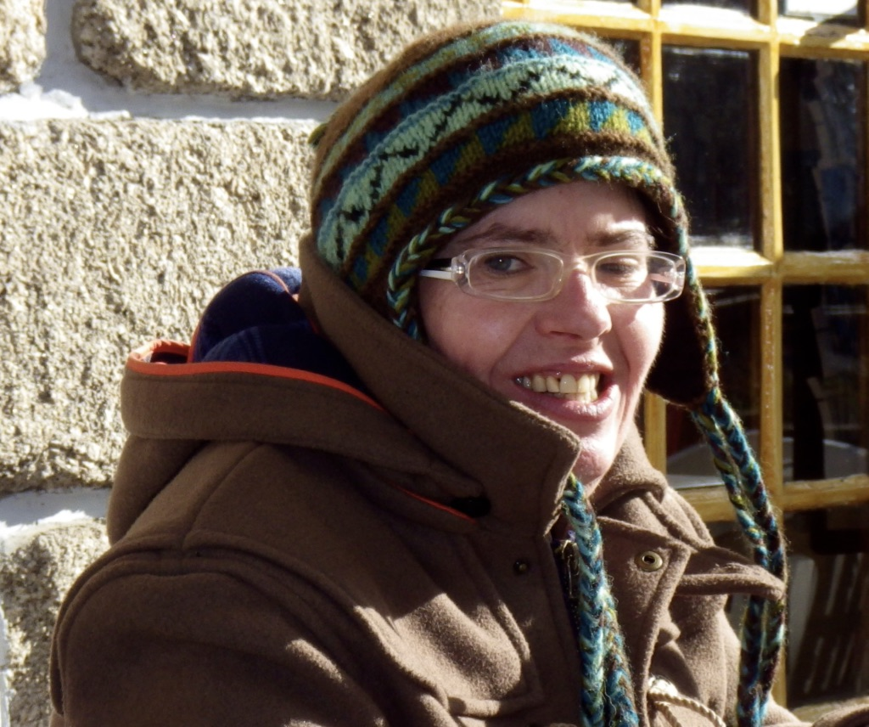
Module 1
Un syndrome vécu
Des trajectoires singulières
  Le syndrome de Prader-Willi
  est tout d’abord une maladie
  La personne n’est pas « Prader-Willi » …
  Elle est porteuse d’un syndrome de Prader-Willi
  On peut être « Prader-Willi » et aller très bien !!

Slide 5
Un syndrome vécu, des trajectoires singulières
Initialement, une anomalie génétique
Puis une histoire singulière
  Vécue sous le regard des parents, des autres
  Faite de frustrations, d’interdits
  Dans un climat d’hypersensibilité, d’anxiété permanente
Une conscience aiguë et douloureuse de poser problème … d’être dans un monde étranger, difficile à comprendre
Un besoin immédiat et constant d’être aimé, d’être reconnu donc d’exister …
Un besoin d‘un cadre stable, plein de repères ...
Cette anomalie génétique, cette histoire singulière vont façonner une personnalité complexe, dysharmonique, avec des comportements très souvent déroutants

Slide 6
Le SPW = maladie génétique rare complexe du neurodéveloppement (TND)
Prévalence : 1/15 à 20 000 naissances (# 30 naissance/an en France)
Diagnostic en moyenne à 15 jours (en France)
Mutation de novo, très rarement héritée : défaut d’expression de gènes d’une petite région du chromosome 15 d’origine paternelle
Les gènes concernés s’expriment au niveau de l’hypothalamus
Deux situations principales
  Disomie uniparentale maternelle
  Délétion …
Mutation multigénique → maladie complexe d’expression très variable
Filière DéfiScience : Le SPW, mécanismes génétiques https://www.youtube.com/watch?v=cjeYX3Rh-eg&t=1s

Slide 7
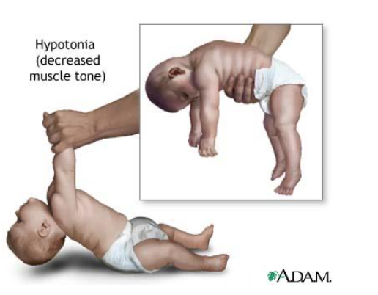
À la naissance
Un « bébé sans mode d’emploi »
  Poupée de chiffon +++ (hypotonie axiale majeure)
  Pas de pleurs
  Déficit des interactions précoces (mimiques, regard …)
  Pas de réflexe de succion ⌉
  Déficit de la déglutition ⌋
  Allaitement, nourrissage très difficile, voire impossible
        Impact sur la relation mère-bébé et construction du lien(attachement)
Hospitalisation néonatalogie (SNG)
Mise en place d’un accompagnement précoce et multidisciplinaire
Intrication du rôle parent/soignant
Traitement précoce par hormone de croissance (taille, tonus musculaire, fatigabilité)
Mais contrôle alimentaire et activité physique indispensables
Anorexie du nourrisson

Slide 8
Petite enfance
Développement psychomoteur retardé
Troubles phonologiques (voix nasonnée)
Communication verbale retardée ou difficile
→ aides à la communication et au langage (CAA)
- Langage des signes accompagné de la parole
(dès 6 mois)
- Makaton
Conscience précoce de sa différence, du regard des autres
Vers 2-3 ans
  Prise de poids soudaine, puis
  Développement de l’intérêt très marqué pour la nourriture
ANOREXIE initiale → HYPERPHAGIE
  Premières colères brutales, déconcertantes

Slide 9
Enfance, école maternelle, école primaire
Sont présents
Fatigabilité, lenteur, déficit d’attention mais apprentissages possibles
Difficultés cognitives et psychologiques (anxiété, rigidité, émotions, colères)
Quelques repères
→ Rester vigilant au ressenti de l’enfant
→ L’aider dans ses relations avec ses pairs
→ L’aider à se construire un « moi »
Équipe cohérente et de coéquipiers autour de l’enfant = Enseignant, AESH-i et parents
Proposer des aménagements à la vie dans l’établissement (repas, aides techniques …)

Slide 10
Adolescence, jeune adulte (1)
Difficultés à conscientiser leurs propres changements physiologiques, à apprivoiser ce nouveau corps (maturité sexuelle incomplète)
Faible estime de soi → comment établir de vraies relations sociales ?
Relations complexes avec les autres, avec leurs pairs. Quelles connivences ?
Opposition entre revendication de liberté, d’indépendance et nécessité d’un cadre, mis en place très tôt
Cohérence entre tous les accompagnants
Incertitude du ou d’un projet de vie

Slide 11
Adolescence, jeune adulte (2)
Très fort désir de plaire, hypertrophie de la vie affective
Volonté d’avoir un “amoureux”, d’avoir une vie « normale »
Attachement rapide, immédiat mais parfois fragile
Tendance à collectionner ou fidélité intransigeante
Sens excessif de la propriété de l’objet aimé
Rêve et réalité (désir d’enfant parfois très fort)
Apparition ou aggravation des difficultés de comportement
Parfois, troubles psychiatriques atypiques
Vulnérabilité, mises en danger → intérêt des mesures de protection

Slide 12
Une maladie avec des troubles somatiques spécifiques (1)
  Dysautonomie en lien direct avec les troubles hypothalamiques
    Seuil de douleur élevé fréquent mais inconstant
    Troubles de la régulation thermique
    Problèmes gastrointestinaux
      Dysmotilité oro-pharyngo-oesophagienne (stase oesphage , fausses routes …)
      Parésie gastrique
      Constipation ou constipations/diarrhées
    Difficultés à vomir
    Altération de la sensation de soif (mais parfois potomanie)
    Scoliose (2 pics avant 4 ans et à la puberté)
    Fatigabilité +++

Slide 13
Une maladie avec des troubles somatiques spécifiques (2)
  Dysfonctionnement hypothalamique
    Troubles endocriniens : hypothyroidisme, hGH, hypogonadisme (THS préconisé à évaluer)
    Pilosité pubienne avancée
    Troubles du comportement alimentaire et de la régulation de l’appétit
    Troubles du comportement (émotions, habiletés sociales)
  Pathologies respiratoires (apnées centrales ou obstructives)
  Lymphoedèmes (recherche ICC, marqueur Pro-BNP)
  Troubles du sommeil – Narcolepsie
  Diabète (vigilance à l’adolescence et si diabète dans la famille
  ETC …
  Suivi médical indispensable – s’appuyer sur les ressources locales (Centre de référence ou Centre de compétence)

Slide 14
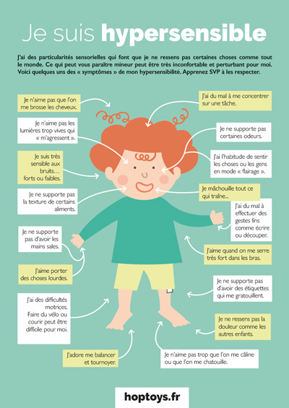
Une maladie avec des troubles de la modulation sensorielle
(Hyper ou hyposensibilité)
Sens visuel (désorganisation visuo-spatiale…)
Sens auditif (éviter le bruit, ne pas parler trop fort …)
Sens tactile (discrimination difficile, habillement, aliments...)
Sens olfactif et gustatif (attirance/rejet)
Sens proprioceptif (représentation de son schéma corporel et de ses capacités physiques)
Sens intéroceptif (ressenti des signaux du corps)
- Faim, soif
- Douleur
- Ressenti de la température
- Régulation température corporelle
- Rétention vésicale
Sens vestibulaire (équilibre, orientation dans l’espace)

Slide 15
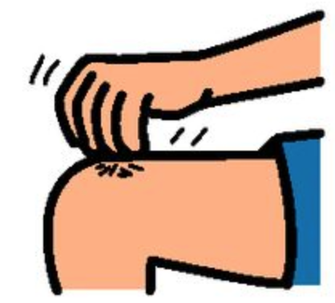
Automutilations et grattages
Début ? bouton, petit bobo …
  - Auto-entretenus
  - Zones accessibles (bras, jambes, visage …)
  - Intensité et durée variables
Grattages réactionnels (stress, anxiété, frustration, ennui …)
Stéréotypies modulées par le stress
Moindre sensation de douleur
Parfois, ano-génitaux (constipation, sensation de vidange incomplète …)
Risques d’aggravation (surinfection, érysipèle)
Que faire ?? pas de surcharge émotionnelle, rester « léger »
  Attention aux moments isolés, souillure de vêtements
  Changement d’activité, de groupe – traiter anxiété, dépression

Slide 16
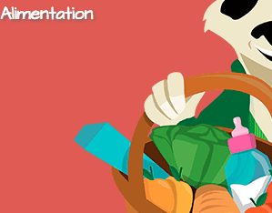
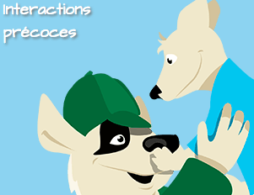

Pour en savoir plus …
✔︎ PNDS du SPW - https://www.has-santé.fr/jcms/p_3291625/fr/syndrome-prader-willi
✔︎ Site IPWSO - https://ipwso.org/pws-information/information-for-professional-caregivers/
✔︎ Site PWF - https://www.prader-willi.fr/
✔︎ Guide de pratiques partagées pour l’accompagnement au quotidien de personnes avec le SPW - http://guide-prader-willi.fr/
✔︎ Filière DéfiScience (vidéos) - SPW, Mieux comprendre pour mieux accompagner https://numerique.defiscience.fr/formation-le-syndrome-de-prader-willi/
✔︎ Données médicales que parents et accompagnants de personnes porteuses du SPW doivent connaître Le syndrome de Prader-Willi (SPW)
Données_médicales_SPW_PWF&CR
✔︎ Carte de soins et d’urgence (à demander au centre de référence)
https://www.chu-toulouse.fr/-centre-de-reference-du-syndrome-de-prader-willi
  CarteFi

Slide 17
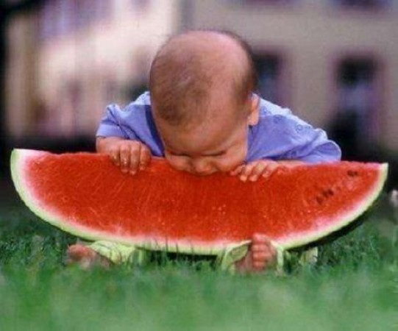
Module 2
Le comportement alimentaire
  Acte social – Enjeu vital
  - Troubles majeurs du comportement alimentaire
  - Le SPW, intrication forte du somatique et du psychique
  - Un accompagnement permanent

Slide 18
SPW, maladie rare complexe du neurodéveloppement
Intrication du somatique et du psychiatrique
Troubles majeurs du comportement alimentaire spécifiques du SPW
Troubles cognitifs et des apprentissages
Favoriser la construction d’une personne et sa socialisation
Troubles du comportement et des compétences sociales
Troubles somatiques
Dans un environnement difficile auquel on demande à la personne de s’adapter

Slide 19
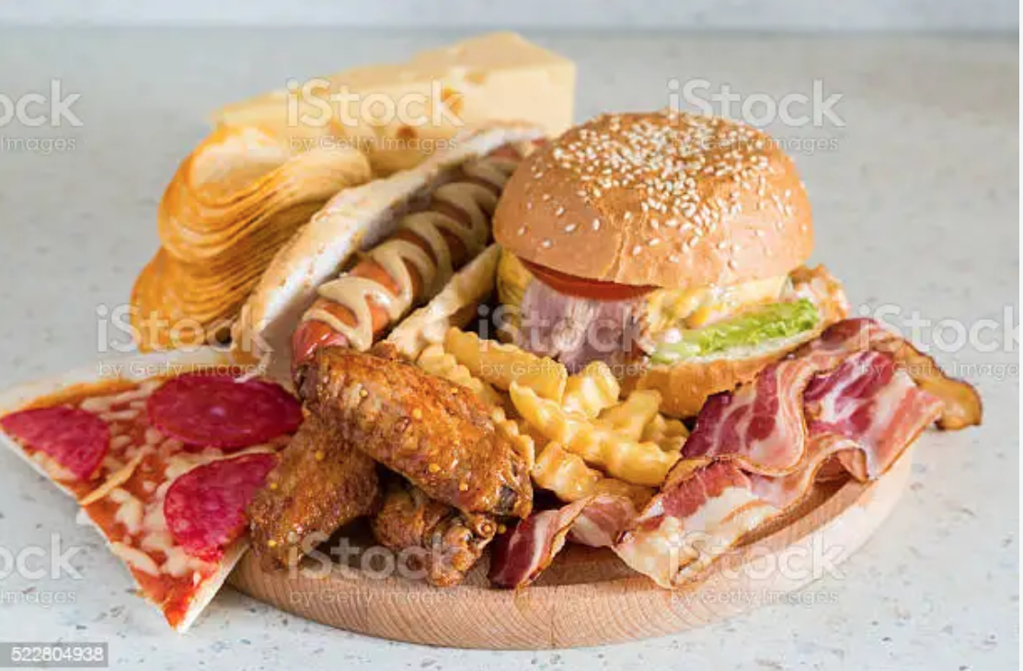

Troubles majeurs du comportement alimentaire - Hyperphagie
On pense que la personne avec un SPW a toujours faim mais,
- Elle n’a pas faim en permanence
  - Elle pense à la nourriture en permanence et à tout ce qui s’y rapporte
Les troubles du comportement alimentaire sont dus à des altérations du système nerveux central (SNC)
  → Troubles de la sensation de satiété (seuil et état)
→ Pensée prégnante et obsédante pour la nourriture
→ Proche d’un comportement addictif et compulsif

Slide 20
Hyperphagie dans le SPW
De quoi parle-t-on ? (1)
Anxiété latente/horloge → Trouble constant (intensité /état psychologique)
Impulsions irrépressibles / craving (addictologie)
Quête permanente de nourriture → « culpabilité », mal-être
« Détournement » de nourriture pour consommer ou stocker
Boulimie, « remplissage »
Ingestion de nourriture impropre ou non comestible, PICA
Stratégies très élaborées, capacité d’inventions inimaginables, expéditions planifiées …sixième sens

Slide 21
Hyperphagie dans le SPW
De quoi parle-t-on ? (2)
Avant et au moment des repas : agitation et comportements anormaux
Comportement à table
  Prise lente et minutieuse sans signaux de diminution de la faim
  OU
  Gloutonnerie et risque de fausse route
  Nettoyage excessif de l’assiette, miettes, récurage…
  Surveillance des voisins
  Rituels
Consommation excessive de nourriture/boisson (risque perforation digestive)
Préférence +++ pour le sucré
Colères lors de frustration
Autres addictions : tabac +++, plus rarement alcool

Slide 22
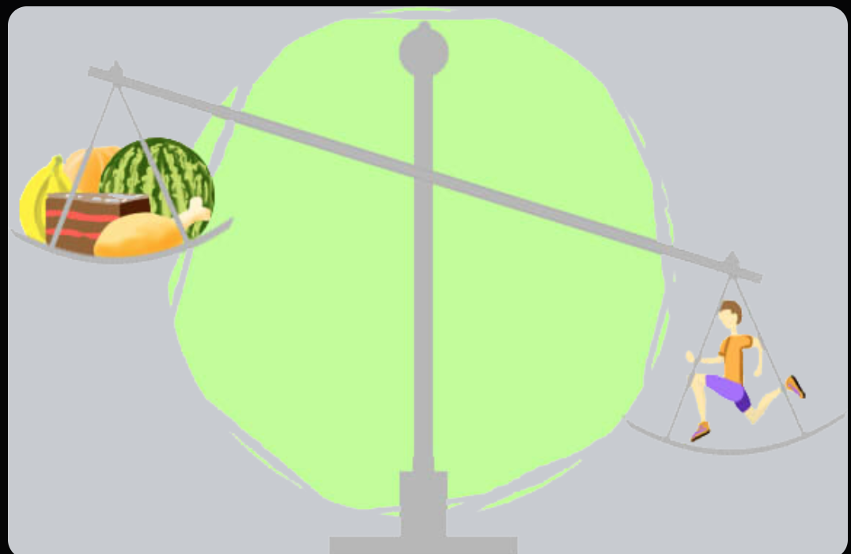
L’obésité n’est pas inéluctable !!!
SPW → masse grasse importante
    masse musculaire plus faible (métabolisme basal  20%)
    Personne avec un SPW ✚ hyperphagie ✚ diminution du métabolisme de l’exercice➔ obésité
Même avec l’hormone de croissance
→ Menu adapté avec ajustement des apports alimentaires
→ Activité physique régulière, journalière
Ils ne sont pas responsables de cette hyperphagie – il faut le comprendre !!
→ Contrôle de l’accès à la nourriture indispensable
→ Approche cohérente (tous les accompagnants doivent savoir quoi faire, comment et pourquoi)
Notes:
Connaissances diététiques mais « doigt coincé sur distributeur sucrettes
Garages visités - Troc ??? – Sweet-shirts - poules

Slide 23
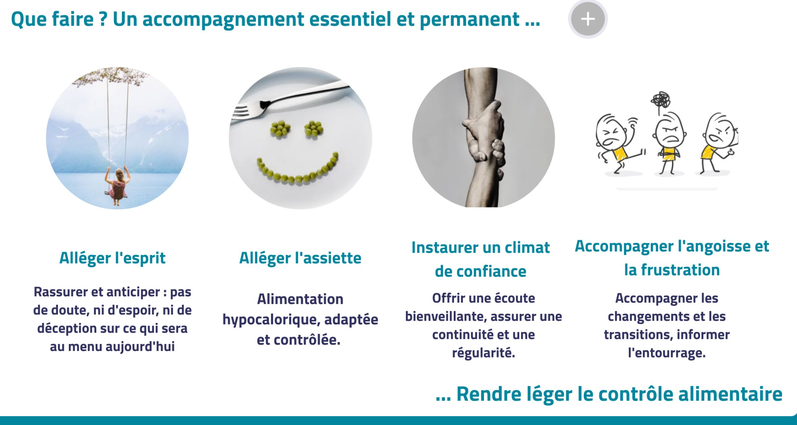
Un cadre,
Un accompagnement essentiel, permanent
Souvent, la personne demande de l’aide
L’associer à ce qui est mis en place pour l’aider

Slide 24
Activité physique adaptée (APA)
et encadrée
SPW = maladie complexe
qui associe
Hypotonie musculaire
Fragilité articulaire: scoliose, entorses
Fragilité osseuse
Troubles de la statique
Fatigabilité
Anomalie de la soif
Troubles de l’équilibre et de la statique
Déficits cognitifs
Impulsivité comportementale
Difficultés d’apprentissage
Troubles des habilités sociales
Difficultés à « démarrer »
Prise en charge personnalisée
adaptée aux capacités de la personne

Slide 25
Module 3 – Syndrome de Prader-Willi et
Troubles du neurodéveloppement (TND)
  Le SPW, maladie rare à l’origine de TND
  et de handicaps
  Immaturité des habiletés sociales

Slide 26
Le SPW, maladie rare à l’origine de TND et de handicaps (2)
Le développement cérébral se fait grâce aux interactions avec l‘environnement
Dès le début de vie … quels ressentis sensoriels in utéro (toucher, odorat, goût, ouïe…) ?
Neurodéveloppement particulier, dysharmonique
→ Troubles du comportement
→ Troubles de la communication, des apprentissages
→ Troubles cognitifs particuliers
→ Troubles du développement intellectuel (DI légère ou moyenne)
Ils ont « une autre façon de voir le monde »
Ils ont des difficultés dans les interactions sociales
Ils ont des difficultés avec le «vivre avec »
Notes:
Hypotonie présente : Les premières expériences sensori-motrices du début de vie vont servir de base au développement de l’enfant et surtout dans cette période où la plasticité cérébrale est propice à la captation d’informations. Pas de développement harmonique, équilibré
.

Slide 27

Le SPW, maladie rare à l’origine de TND et de handicaps (2)
« Pour aider les personnes avec TND à apprendre et être acteurs de leur vie
- il faut connaître leurs compétences et leurs fragilités
- Assurer une continuité du parcours de vie
- Poursuivre le développement des compétences
- Faciliter les transitions » Pr Vincent Desportes - DéfiScience
Il faudrait donc …
Poser systématiquement le diagnostic de Déficience intellectuelle (TDI)
Évaluer régulièrement la trajectoire développementale
  Les compétences intellectuelles (par ex. échelles de Weschler)
  Le développement cognitif et adaptatif dans la vie quotidienne (Vineland II)
Déterminer les besoins de soutien dans la vie quotidienne

Slide 28
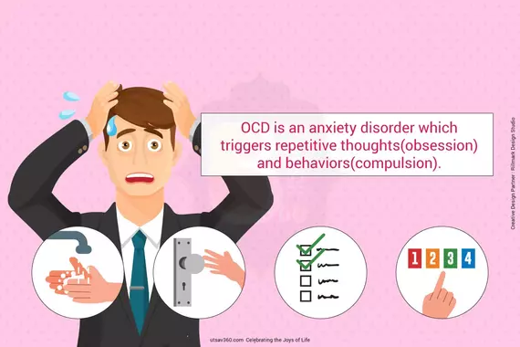
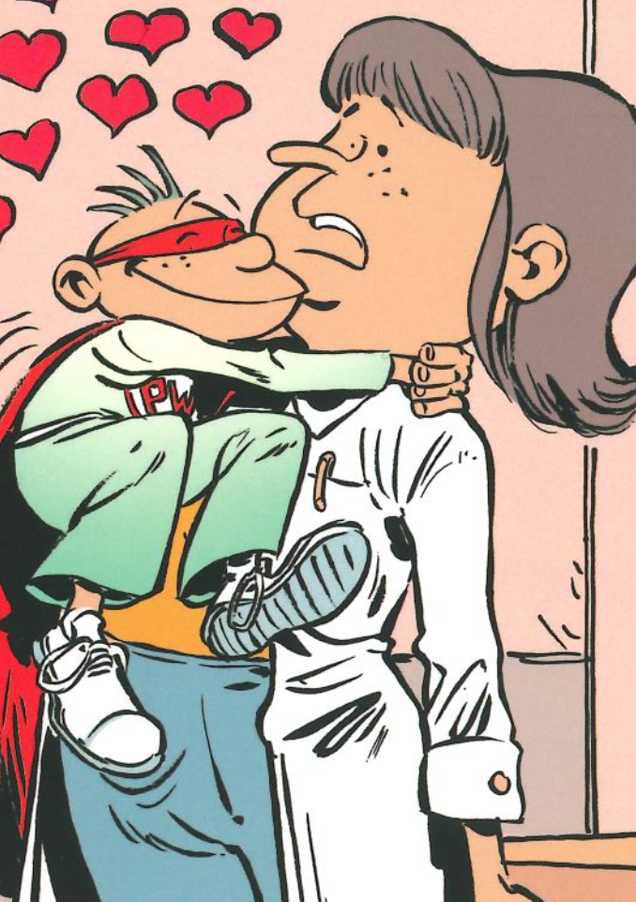
Dans la vie quotidienne …
Troubles comportementaux
Rigidité cognitive (déficit de flexibilité)
  Obstination, entêtement
  Difficultés pour changer de tâche, d’activité
  Questionnements répétitifs, discours en boucle
Comportements compulsifs
  Collections, rangements dans un ordre immuable
  Accumulations/collectionnisme
  Idées obsédantes sur une personne
Faiblesse de la mémoire (surtout MCT)
Difficultés de conceptualisation, d’abstraction (notions de temps, espace ou causalité …)
Habitudes et rituels (ne pas les laisser s’installer …)

Slide 29
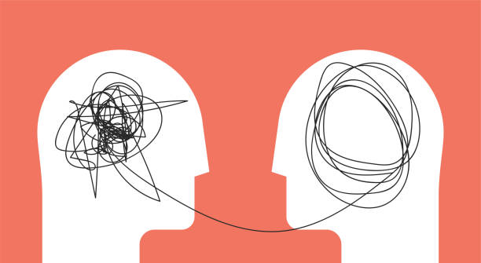
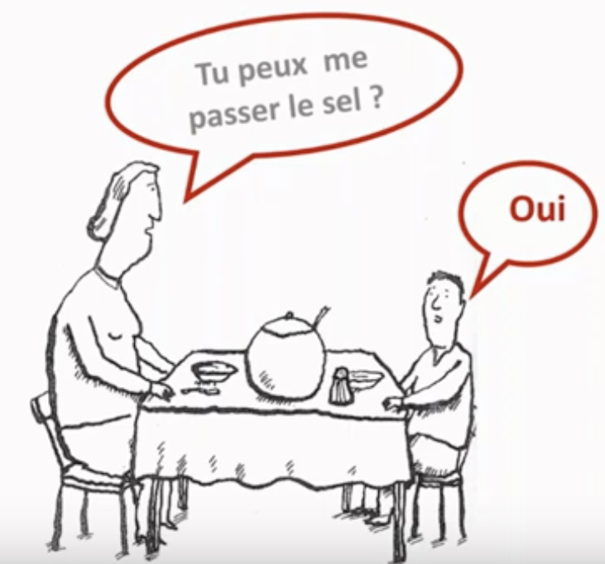
Dans la vie quotidienne …
Communication (1)
Deux champs dans la communication orale (situation interactive)
  Langage réceptif = ce que je comprends
  Langage expressif = ce que je dis
(capacités expressives > réceptives)
⚠︎ Attention, si très bonnes capacités d’expression verbale, mais, langage réceptif déficitaire
→mal entendus/ malentendus /non entendus
Pauvreté du langage figuratif et élaboré
Difficultés avec l’abstraction
Difficultés avec la polysémie
Compréhension difficile de l’implicite, des non-dits

Slide 30
Dans la vie quotidienne …
Communication (2)
Lenteur à comprendre et à répondre, besoin de temps pour analyser une information et prendre une décision ou y répondre
"J'ai un côté « menteur ». Quand on me pose une question, avant de pouvoir comprendre ce qui est dit, je donne rapidement une réponse sans réfléchir. Cela se produit davantage lorsque je ne me sens pas bien ou quand je suis stressé."
Propension à la fabulation – à distinguer d’un délire
  Invention d’un univers satisfaisant et pris pour du réel (situations professionnelles ou familiales fantasmées …. délires érotomaniaques, grossesses imaginaires …)

Slide 31

Dans la vie quotidienne …
Ajustement dans les interactions sociales
Communication pragmatique : adapter son langage dans un contexte non verbal (attitudes corporelles …)
Théorie de l’esprit : capacité d'attribuer à autrui des intentions, des croyances, des désirs ou des représentations mentales (autres que les siennes)
→ Ne pas négocier, ne pas discuter …. Mais, expliquer
→ Difficultés à initier une conversation, pas de sens critique
Difficulté de compréhension globale par blocage sur un détail
Difficultés pour échanger avec plusieurs personnes
  Préférence pour une relation duelle
  Tendance à rester collé à une vision égocentrée
Hypersensibilité au stress
…
Notes:
Se manifestant en particulier

Slide 32
Dans la vie quotidienne …
Les dysfonctions exécutives
Difficultés à utiliser spontanément ses connaissances ou compétences dans des situations nouvelles, donc non routinières
Déficit pour initier une action dont ils sont pourtant capables
Difficultés à saisir dans quel contexte et à quel moment agir
Limitation du comportement adaptatif
Difficultés en lien avec les fonctions d’attention, de flexibilité, d’inhibition, de planification
Donc comment faire face à l’imprévu, changer de planning ?
  Pas de plans B !!
  Et cependant, capables de stratégies inimaginables
  pour se procurer de la nourriture

Slide 33




Dans la vie quotidienne …
Immaturité émotionnelle
Difficultés pour reconnaître, identifier, gérer et verbaliser leurs émotions mais aussi celles des autres
En apparence, pas ou très peu d’ajustement du comportement à l’état émotionnel de l’autre (joie et colère les mieux reconnues)
Reconnaissance des visages et des émotions altérée (exploration atypique des yeux et du visage)
Absence de filtre, de modulation des émotions et des impulsions
Désinhibition émotionnelle - Effet « on/off » parfois déconcertant
  Et pourtant, ils entendent tout, ils voient tout !
  Ils sont très attentifs à leur entourage …
  Ce sont des « éponges émotionnelles »

Slide 34

Dans la vie quotidienne …
Difficultés de la vie sexuelle
Difficultés pour exprimer ses pulsions sexuelles, selon la « norme »
Quelle sexualité
→ difficultés à vivre une sexualité comme les autres
→ pas de confiance en soi, désirable ? capable ?
Relations sexuelles « pour faire plaisir », en échange de nourriture → redire la notion de consentement
Désinhibition sexuelle, absence de pudeur (codes sociaux à rappeler)
Grande vulnérabilité sur les réseaux sociaux, les sites de rencontres (substitution à de vraies rencontres)
Accompagnement indispensable
Information et formation à la vie affective et sexuelle

Slide 35
Module 4 - Les situations problèmes
Les situations défis
  Les colères, les « crises »
  Avant, pendant et après …
  Les troubles psychiques, les « crises » aiguës

Slide 36
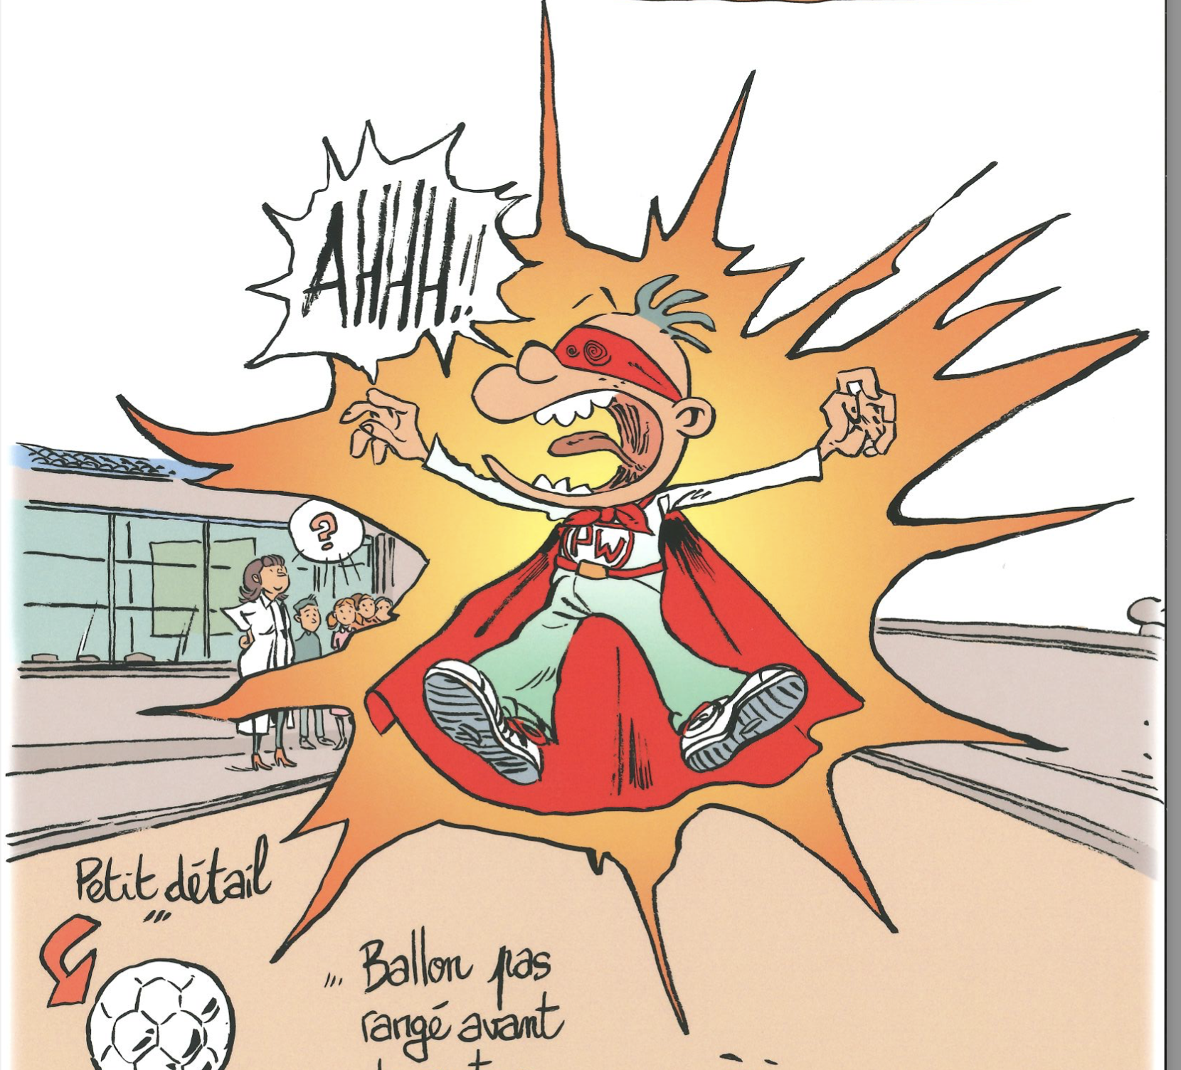
Les colères, les crises
Passages à l’acte réactionnels, en lien avec le contexte, ciblés
Actes de violence, a priori non ciblés (message +++ à l’entourage)
  hétéro-agressivité physique, verbale se manifestant contre l’entourage
  auto-agressivité (automutilations)
Déclenchées par anxiété, frustration, incohérences, vécu d’injustice, changements de routine, inconfort somatique ou sensoriel
Aggravées par fatigue, dépression
Souvent, violence agie sans commune mesure avec les incidents l’ayant provoquée
Troubles du comportement = expression d’un mal être

Slide 37
Comprendre l’origine des « crises » pour les prévenir
Crise en réaction !
Intolérance à la frustration
Situation inconnue ou imprévue
Anxiété
Surcharge émotionnelle
Environnement agressif - Ressenti violent - Expression verbale impossible
Déficits
cognitifs
Faiblesse de l’expression et de la communication sociale
Déficits d’adaptation sociale

Slide 38
Prévention des crises
Être à l’écoute des signaux faibles
Attitude de réassurance, d’empathie, de bienveillance, proximité ou non de la personne, voix ….
Décentrer la pensée pour désamorcer
Rechercher une réponse collaborative
Passer le relai
Céder ou pas (bénéfice/risque)...
Stratégies de prévention
Empathie
Patience
Calme
D’après Dispositif START

Slide 39
Que faire pendant la « crise» ?
Pendant la crise, la personne est hors de contrôle
Ne pas chercher à la raisonner, toute discussion rationnelle est vaine
L’isoler dans un endroit calme tout en surveillant qu’elle ne se blesse pas
L’isoler pour protéger les autres
Aider la personne à reprendre le contrôle de ses émotions
Gérer ses propres émotions
Ne pas répondre en miroir

Slide 40
Que faire après la « crise » ?
Rechercher les causes, analyser le déroulement et les solutions qui ont permis de la résoudre
Au calme, réfléchir et discuter du problème avec la personne, l’aider à verbaliser l’événement
En équipe, avec la personne, avec la famille
  Revoir le projet de vie (donner un sens au quotidien)
  Revoir le contrat (le contrat fait tiers)
  Importance d’une supervision
Cahier de suivi « crises »
- Tableau avec informations factuelles (date, lieu, contexte, résolution, décisions)
- Repérage de situations similaires ayant déclenché la crise
- Quelle est la fonction de la crise ?

Slide 41
Grille d’analyse fonctionnelle des « crises » (ABC)
Date Heure | Lieu | Personnes présentes | Antécédents Que se passe-t-il juste avant ? | Comportement Que fait, que dit la personne ? | Suite Quelle(s) solution(s) ?
Notes:
Exemple outil d’analyse fonctionnelle.

Slide 42
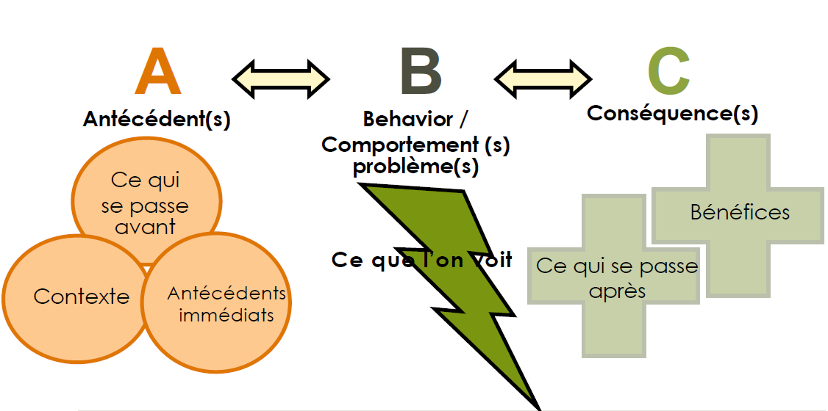
Analyse fonctionnelle (ABC)
Notes:
Evénements +/- complexes, peuvent être concomitants ou éloignés dans le temps
¤ Différentes catégories doivent être prises en compte:
¤ Contexte personnel de la personne : son niveau de développement, son/ses diagnostic(s), troubles sensoriels,
médication, sommeil, état émotionnel, phases de transition, …
¤ Contexte social : repères sociaux, absences/décès, changements d’équipes, cohabitation, qualité/stabilité des relations avec les autres, conflits récents, …
¤ Contexte physique : environnement, milieux de vie (y compris professionnel), espace personnel, intimité, organisation, prévisibilité, type d’activités, bruit, …

Slide 43
Les troubles psychiques
Les crises aiguës (1)
Le SPW n’est pas une maladie mentale répertoriée (CIM X, DSM V) malgré des symptômes psychiatriques identifiables
  Troubles anxieux
  Troubles dépressifs
  Troubles de l’humeur
  Troubles autistiques
  Symptômes psychotiques, décompensations …
Manifestations soudaines, violentes, déroutantes
Distinguer ce qui relève
- d’un trouble psychique ou
- d’une incompréhension de l’environnement, génératrice d’angoisse, de comportement inadapté

Slide 44
Les troubles psychiques
Les crises aiguës (2)
Vulnérabilité aux troubles psychiques
Importance du contexte personnel - accompagnement pédopsychiatrique à envisager dès l’enfance
États dépressifs souvent ignorés ou sous diagnostiqués
Première survenue brutale (début adolescence, âge adulte), avec parfois une modification très sensible du comportement habituel
Hospitalisation pouvant être indispensable (grande souffrance)
- psychotropes
- attention au « si besoin »
- mise en place d’outils. Ex « grille d’escalade »

Slide 45
Module 5 - Comment accompagner les personnes avec un SPW
Un accompagnement collectif cohérent
Autodétermination, un changement de regard et de posture
Autodétermination, une exigence respectueuse de la personne
Pour conclure sur ces histoires singulières

Slide 46
Un accompagnement collectif cohérent
  Un cadre nécessaire qui protège et libère
    À construire avec eux et non imposer
    Cadre jamais totalement acquis, à rappeler et expliciter régulièrement
    Cadre qui doit évoluer avec le temps, s’assouplir pour ne pas enfermer et permettre le libre choix
  Un contrat = reflet d’1 collectif qui s’engage à accompagner
Transgression des règles = rupture du contrat et du lien de confiance
→ Poser un acte pour restaurer le lien (réparation, mise à distance…)
→ Décision collégiale, expliquée, non négociable, et
« vue » par la personne

Slide 47
Autodétermination, un changement de regard et de posture
  La personne n’est pas une personne « moins »
    Ne pas penser « retard » à rattraper
    Ne pas penser « écart » à réduire par rapport à une norme
  Proposer un accompagnement adapté à ses capacités et à son évolution (plasticité cérébrale)
  Rechercher et adapter l’environnement pour qu’elle se sente - accueillie
    - appréciée
    - comprise
  Rechercher, s’appuyer sur ses compétences et les développer
  L’accompagner dans ses choix et non dans celui des autres (ambivalence, conflit de loyauté)

Slide 48
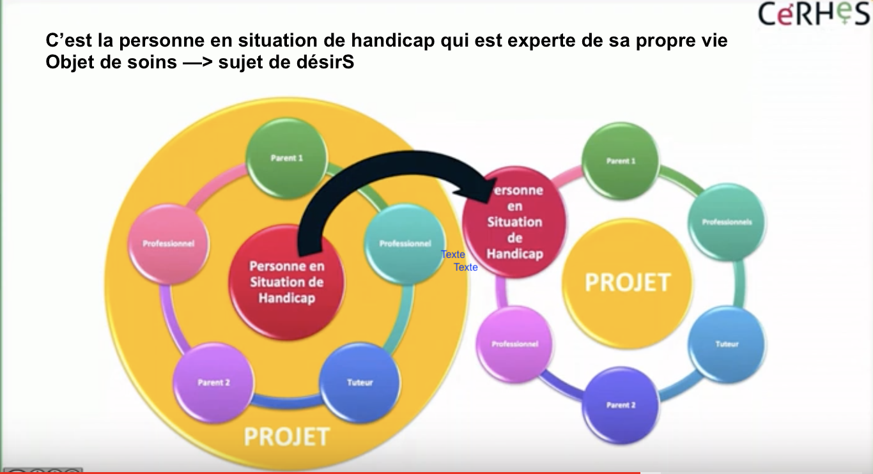
Autodétermination
Une exigence respectueuse de la personne
Désir et volonté de vivre dans la société, d’être dans la société
L’accompagner, c’est :
    Ne pas faire, décider à sa place
    Repérer les freins (peur des échecs, trop grande liberté …)
    Oser prendre des risques,
    et faire confiance
    L’écouter, l’aider à
    demander de l’aide
    Coconstruire avec elle
    lses projets

Slide 49
Pour conclure sur ces histoires singulières …
Accompagner la personne et oublier le syndrome sans le nier
L’obésité n’est pas inévitable MAIS aujourd’hui pas d’autonomie alimentaire
Mettre en place, très tôt, d’un cadre qui protège et libère
Être cohérents dans l’accompagnement
Penser « parcours de vie », vision dynamique
S’appuyer sur leurs compétences, ne pas sous-estimer leurs capacités, leur potentiel
Ce sont des personnes à part entière, avec des droits, des désirs, des espoirs
Prenons le temps de les écouter
Faisons preuve d’une réelle empathie
On ne peut pas leur mentir !!

Slide 50
Annexes

Slide 51



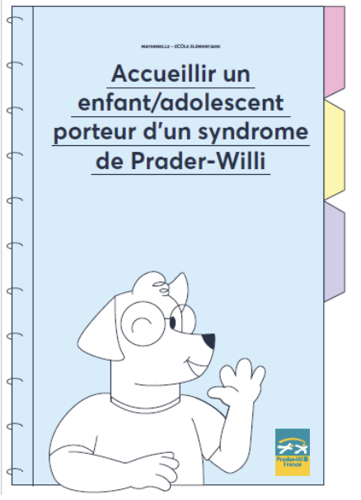
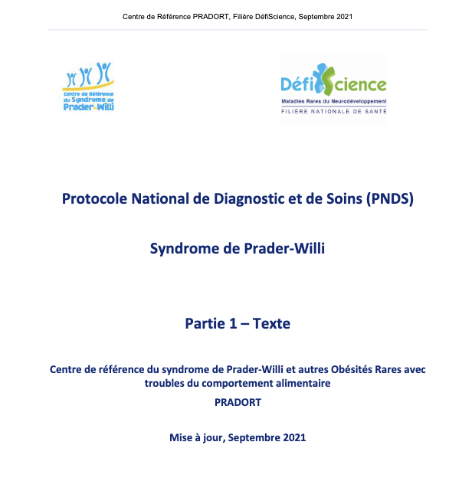
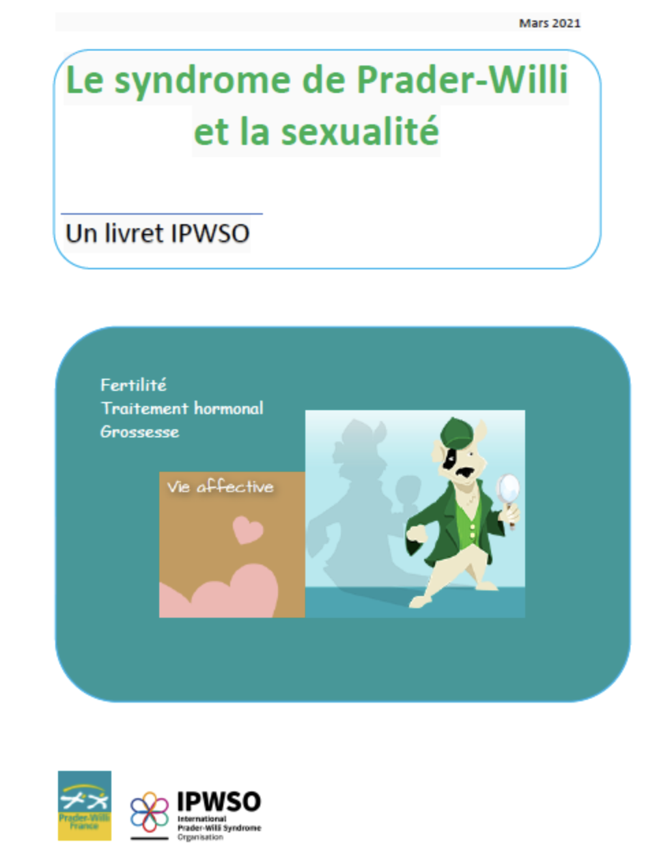
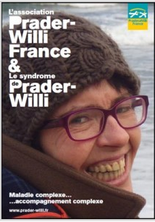


PWF - Des publications

Slide 52
Des points de vigilance
Des points d’étape
Points hebdomadaires
  Inspecter les lésions cutanées , les jambes (lymphœdème et œdème)
  Courbe des grattages
  Faire le point sur les troubles gastrointestinaux, examiner l’abdomen
  Évaluation de l’état mental, des colères
Points mensuels ou trimestriels si la personne va bien
  Courbes de poids
  Faire le point sur les traitements
  Faire le point sur le sommeil, la température, la tension, la fréquence cardiaque
Des bilans et synthèse semestriels ou annuels
  Rediscuter du projet
  Planifier un suivi dans les CC

Slide 53
Le SPW = maladie génétique rare complexe du neurodéveloppement
Mutation de novo, très rarement héritée
Défaut d’expression de plusieurs gènes du locus 15q11q13 du chromosome 15 d’origine paternelle
Mutation multigénique complexe, d’expression très variable
Gènes soumis à une empreinte génomique parentale.
SPW : l’allèle maternel est silencieux, seul l’allèle paternel s’exprime
M15
P15
M
P
M
M
M
P
15q11-q13
Situation
« normale »
Délétion paternelle
Disomie maternelle
Anomalie de l’empreinte génomique (risque de récurrence)
Trois anomalies principales

Slide 54
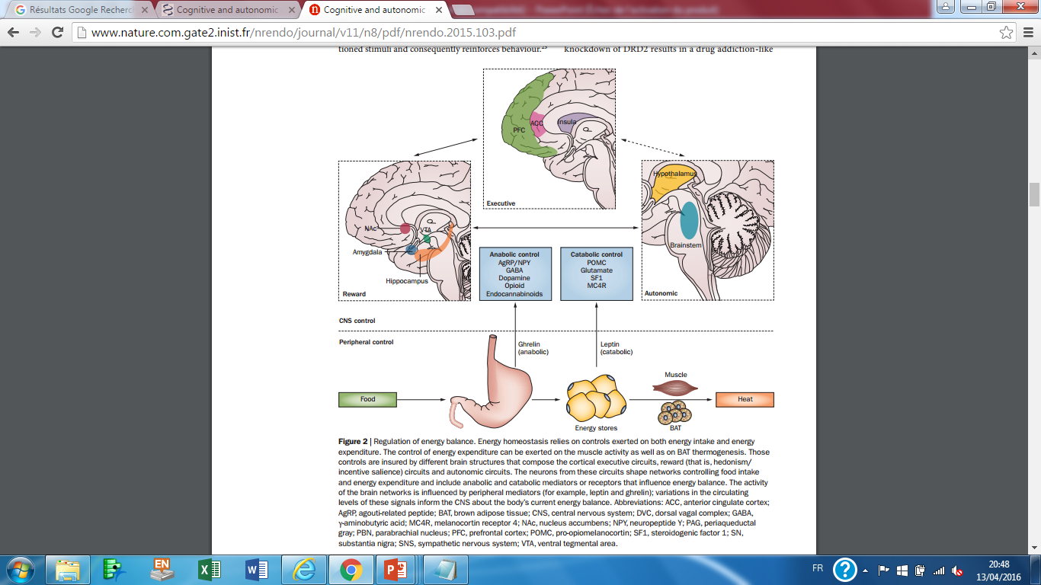
SPW et régulation centrale - prise alimentaire
Circuits centraux et SPW
Au niveau cortical
cortex cingulaire
cortex préfrontal
= self contrôle
X
Système de récompense
aire tegmentale ventrale
noyau accumbens
amygdale
hippocampe
plaisir (liking)
GABA et opiacés
motivation (wanting)
Dopamine
= addiction
X
Noyaux profonds
hypothalamus (noyau arqué)
tronc cérébral (noyau du tractus solitaire)
régule
Prise alimentaire (faim/satiété)
dépense énergétique
X
ghréline

Slide 55
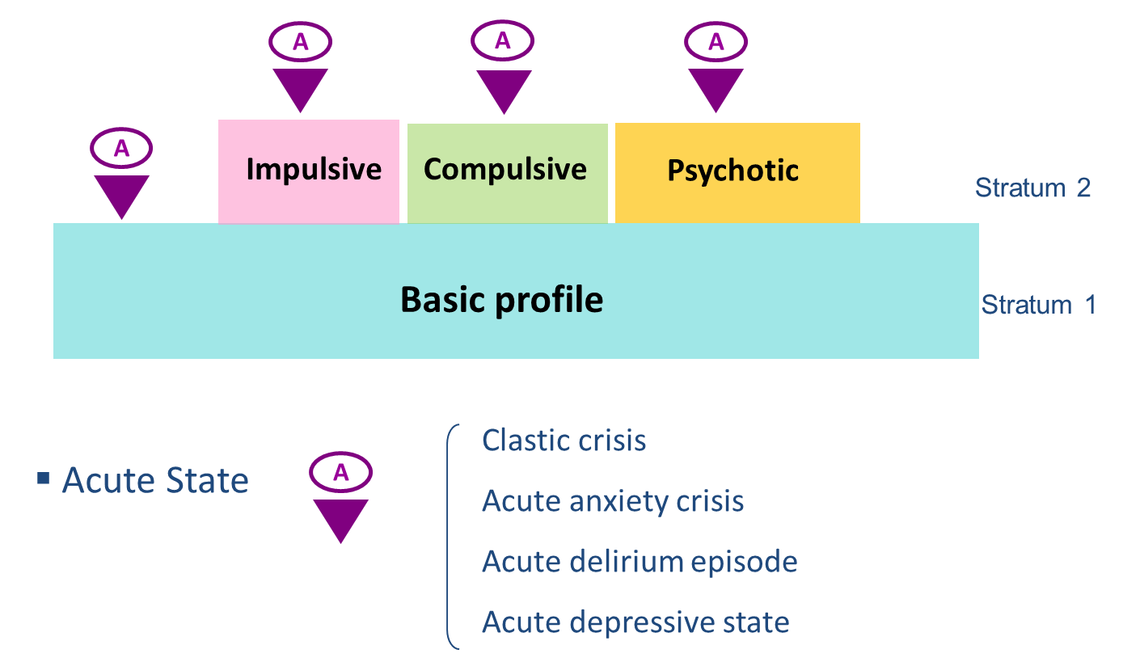
A model to characterize psychopathological features in adults with Prader-Willi syndrome
Thuilleaux D., Laurier V., Copet P., Tricot J., Demeer G., Mourre F., Tauber M., Jauregi J.
American Journal of Medical genetics. PartA . Octobre 2017
Organisation des différents tableaux psychopathologiques observés chez les personnes adultes avec un SPW
Stratum 3

Slide 56
La scolarisation
CAMSP
SESSAD
Maternelle
Primaire
Ecole ordinaire + AESH
Ecole ordinaire + AESH
Dispositif ULIS
IME
Ecole ordinaire ?
Dispositif ULIS
IME

Slide 57
L’analyse fonctionnelle
Notes:
Evénements +/- complexes, peuvent être concomitants ou éloignés dans le temps
¤ Différentes catégories doivent être prises en compte:
¤ Contexte personnel de la personne : son niveau de développement, son/ses diagnostic(s), troubles sensoriels,
médication, sommeil, état émotionnel, phases de transition, …
¤ Contexte social : repères sociaux, absences/décès, changements d’équipes, cohabitation, qualité/stabilité des relations avec les autres, conflits récents, …
¤ Contexte physique : environnement, milieux de vie (y compris professionnel), espace personnel, intimité, organisation, prévisibilité, type d’activités, bruit, …

Slide 58
Prévention des crises
Quelques pistes …
Ne pas donner plus d’une consigne à la fois !
Consignes claires, sans commentaires (laisse tomber, t’as la tête en l’air, secoue-toi, bouge, t’es pas dans ton assiette…)
Renforcer la consigne par un support visuel (écrit ou objet)
Favoriser et renforcer la réussite, « théâtraliser »
Transformer positivement une situation délicate ou inquiétante
Favoriser le « stop » plutôt que le « non »
Ne pas parler de « régime » mais de « menu adapté, équilibré, bon pour la santé »
COHÉRENCE entre tous !!

Slide 59
Quelques attitudes à préférer ….
Laisser le temps à la compréhension puis à la réponse
Tout ce qui améliore l’estime de soi : « tu es super, génial, trop fort … »
Montrer que l’on a compris leur état d’esprit : « je comprends que tu es en colère, cela ne te plait pas … mais c’est la règle …. On va voir comment arranger ça … »
Aider la personne à décider : « Tu me ferais plaisir de …. », « que penses-tu de faire ceci ?… »
Ne pas discuter sur le coup, on ne gagne jamais ! mais reprendre la discussion plus tard
Ne pas se lancer dans trop d’explications

Slide 60
Quelques mots ou phrases à éviter …
« Tu devrais être capable de … »
« Tu n’as pas le droit … mais « je te propose » …
Arrête d’agir comme un bébé !
Ne pas demander « qu’est-ce que tu préfères …. » …le choix est très difficile, mais plutôt « qu’as-tu l’habitude de …. ? »
« Dépêche-toi, plus vite … »
→ laisser un peu de temps,
→ utiliser éventuellement un système de "compte à rebours", avec un rappel à 15 minutes, puis à 10 minutes, etc.
Ne pas répondre « je ne sais pas » …. cela angoisse, mais plutôt « je ne peux pas te dire actuellement, il faut que je vérifie et je te donnerai la réponse … »

